Slide 1
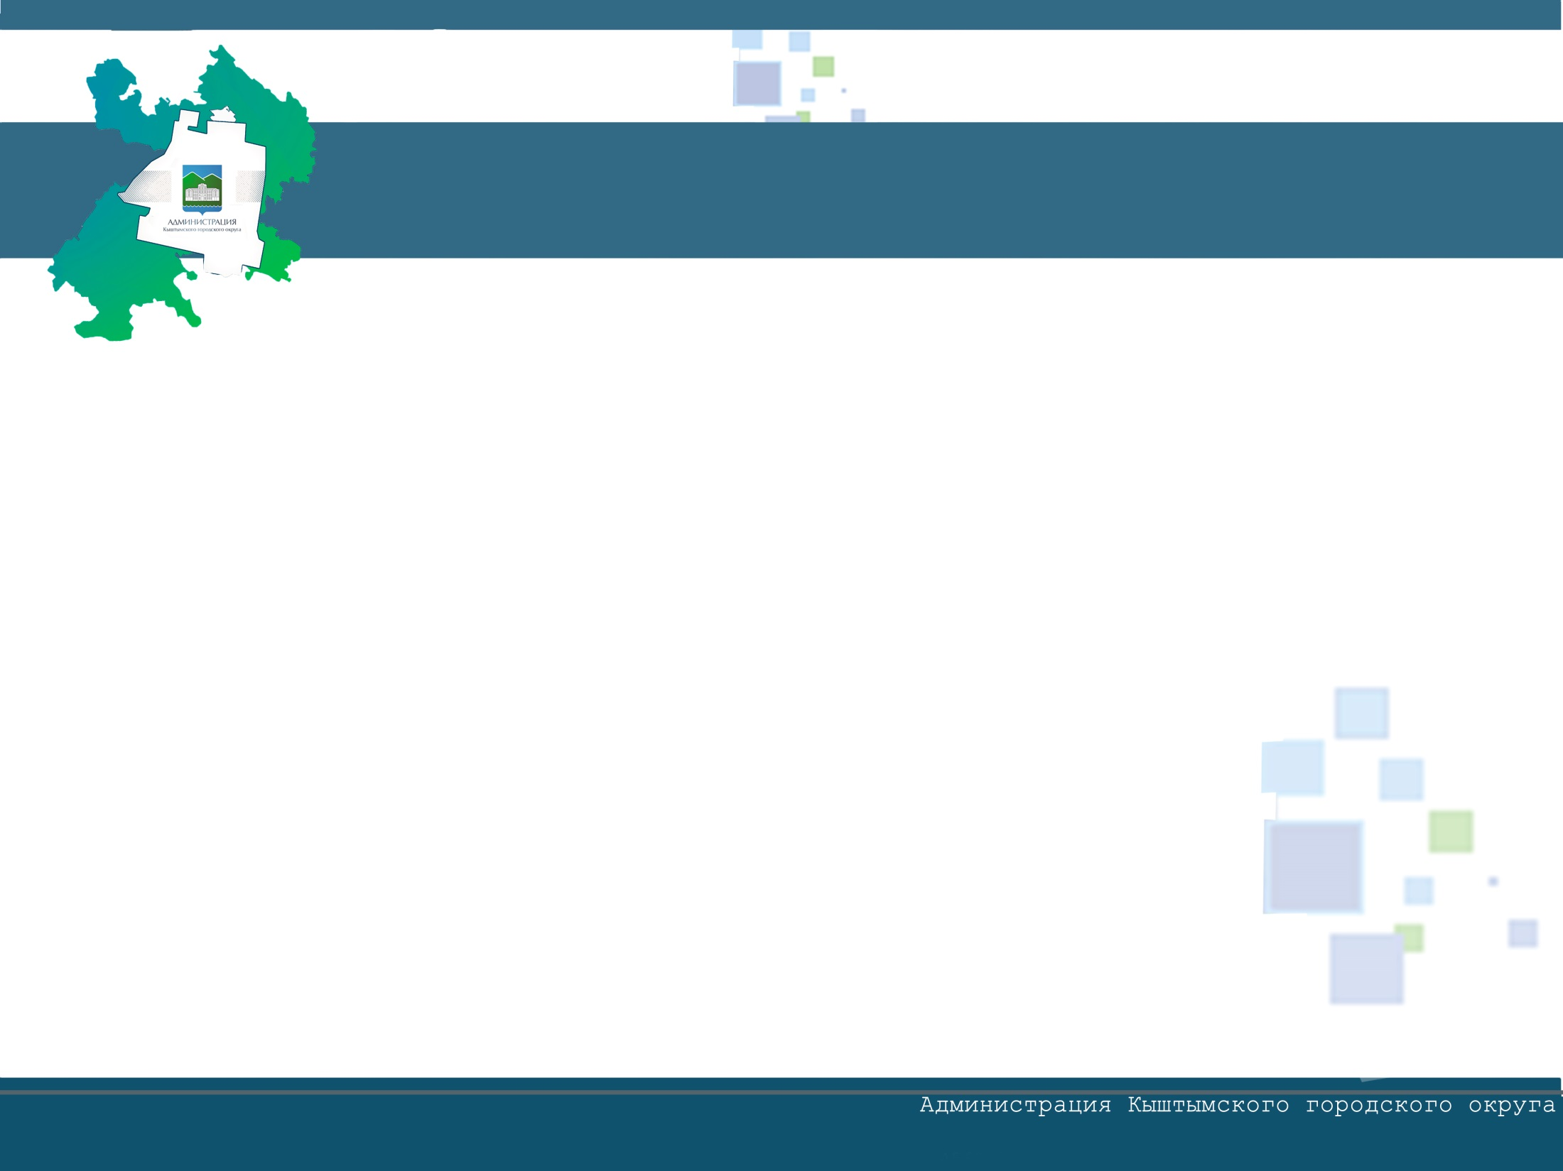
Расширенное совещание
при главе Кыштымского городского округа 5 июня 2017 года
Перед началом работы совещания убедительно просим
поставить сотовые телефоны в беззвучный режим

Slide 2
Об оперативной ситуации с пожарами
в летний период на территории
Кыштымского городского округа
Докладчик - Мошкин П.Г., первый заместитель главы Кыштымского городского округа
(регламент выступления до 2 минут)

Slide 3
Об организации в 2017 году работ
по капитальному ремонту общего имущества в многоквартирных домах Кыштымского городского округа
Докладчик - Шушаркин Р.В., начальник отдела специализированной некоммерческой организации фонда «Региональный оператор капитального ремонта общего имущества в МКД Челябинской области» (регламент выступления до 7 минут)

Slide 4
Об организации работы
и ходе диспансеризации
взрослого населения
Кыштымского городского округа
в 2017 году
Докладчик – Усков И.Г.,
и.о.главного врача ММЛПУ Кыштымская ЦГБ им.А.П.Силаева
(регламент выступления до 15 минут)

Slide 5
О мерах по обеспечению
безопасности на водных объектах
Докладчик – Мошкин П.Г., первый заместитель
главы Кыштымского городского округа
(регламент выступления до 10 минут)

Slide 6
О готовности к проведению мероприятий, посвящённых 260-летию Кыштыма
и Дню России
Докладчики: Казакова Л.Г., начальник
управления по культуре администрации Кыштымского городского округа (регламент выступления до 5 минут)

Slide 7
Благодарим за работу

